Slide 1
Targeted Lung Cancer Screening in the Age of
Immunotherapies & Targeted Therapies
An Economic Evaluation for Australia
Roseleur J, Karnon J, de Koning H, et al., The Lancet Regional Health – Western Pacific (2024)

Slide 2
目的
様々な肺がん検診戦略の費用対効果を評価する。
最も費用対効果が大きいと判定されたものに対して、最新治療が費用および健康に及ぼす影響を分析する。

Slide 3
方法論 – MISCAN‑Lung Model
MISCAN‑Lungは「検診をいつ・誰に行うと、健康便益とコストがどう変わるか」を計算できる肺がん検診シミュレーションモデル
個人ベースのライフヒストリーを出生から死亡までシミュレートし、検診あり/なしの2つの人生を比較することで、死亡減少、過剰診断、QALY、コストなどの指標を推計する ​。
入力＝現実の人口データ（年齢・性別・喫煙分布など）
モデル内＝その人口を模擬した仮想個体を作り、検診介入を行う。
出力＝死亡減少・QALY（Quality-Adjusted life year）・コストなどを「オーストラリアの実人口 670 万人に当てはめた場合こうなる」と再スケールして報告。
対象集団：出生の年1945‑49／50‑54／55‑59／60‑64／65‑69 の5群（2023年時点で54‑78歳）、総人口約670万人。
仮定：受診率を初回50%、継続受診81%、前回未受診者35%→65%

Slide 4
シナリオ分析結果
シナリオ | 主な設定 | 10年間累積コスト* | 特徴
年1回スクリーニング | 55‑70歳・30 pack‑year（またはリスク1.25％）を毎年LDCT | 22 億AUD | 検診回数が最多。死亡抑制効果は大きいが、CT費用・追跡検査費・プログラム運営費が膨らみ総コストが最大
隔年 リスク基準 | 55‑70歳・PLCOm2012 6年リスク1.25％ を隔年検診 | 16 億AUD | リスクモデルで対象を絞り、頻度も2年ごと → CT数と偽陽性が大幅減。費用を抑えつつ死亡減少は年1回に比べてやや小さい
MSAC採択シナリオ | 50‑70歳・≥30 pack‑years（禁煙≤10年）を隔年検診 | 17 億AUD | 豪州政府が導入を決定したプラン。 - 開始年齢50歳で対象はやや広め - パックイヤー基準は簡便で運営が容易 - 年1回よりコストは抑制、リスク基準より対象が多いため費用は中間

Slide 5
結果
“MSAC採択シナリオ（50〜70歳、30パック年以上、禁煙10年以内に対し2年に1回のLDCT）は、ICER（費用効果比）＝ 62,754豪ドル/QALY → コスト効果あり。
新規治療（免疫療法・標的治療）を考慮した場合
スクリーニングによる費用増分：約15%減少
QALYの増加効果：約11%減少

Slide 6
結果（MSAC採択シナリオのみ）
感度分析（主要パラメータを意図的に変動させ、費用対効果（ICER）がどれだけ動くかを検証）
変更項目 | ベースケース | 変更設定 | 結果の例
割引率 | 5 %/年 | 3 %/年 | ICER が 約25 %低下（≈48 k AUD/QALY） ⇒ 将来の便益を重く評価すると費用対効果が向上
受診率（uptake） | 65 % | 20 % | ICER が 約1.6倍に悪化 ⇒ 参加率が低いと検診あたりの固定費が割高になり、効果も減少
コスト・効用 | 100 % | ±20 % | ICER 変動は ±7 %以内 と限定的 ⇒ モデルはコスト・効用の誤差には比較的安定

Slide 7
結論
2025年実施予定の全国プログラム（予算26.38億AUD）を支持MSAC（医療サービス諮問委員会）が示した対象基準・隔年スケジュールで導入すれば、公的財源の範囲で実行可能。
ターゲット型アプローチの採用単純な喫煙パックイヤー基準でも十分費用対効果を達成できるが、リスク予測モデルを併用すれば社会的不平等の緩和が見込める。
参加率向上策が必須招待状だけでなく、GPによるリコール、移動式CT、喫煙者支援プログラム等を組み合わせ、少なくとも参加率40％以上を維持することが重要。
新規治療との補完関係高額な免疫・分子標的薬の使用は進行期で集中する。検診で早期発見を促進すれば薬剤費総額を抑制でき、医療財政のリスクヘッジとなる。長期的モニタリングと柔軟な閾値設定治療技術・薬価・喫煙率の変化に応じて、開始年齢やリスク閾値を定期的に再評価し、プログラムを最適化する必要がある。

Slide 8
Does free cancer screening make a difference?
Evidence from the effects of a free‑coupon program in Japan
Meng Zhao, The Japanese Economic Review (2024) 75:739–778

Slide 9
目的
2009年から2013年まで実施された、日本のがん検診無料クーポン制度の効果を評価することが目的。
【Research Question】
制度によって受診率は上昇したか。
受診後のメンタルヘルスと喫煙行動に変化があったか。

Slide 10
がん検診無料クーポン制度の概要
・がん検診を推進するために、 2009年9月に厚生労働省が無料クーポンを配布した。
【対象者】
・乳がん検診：40, 45, 50, 55, 60歳女性
・子宮頸がん検診：20, 25, 30, 35, 40歳女性
・大腸がん検診（2011年から）：40, 45, 50, 55, 60歳男性女性

Slide 11
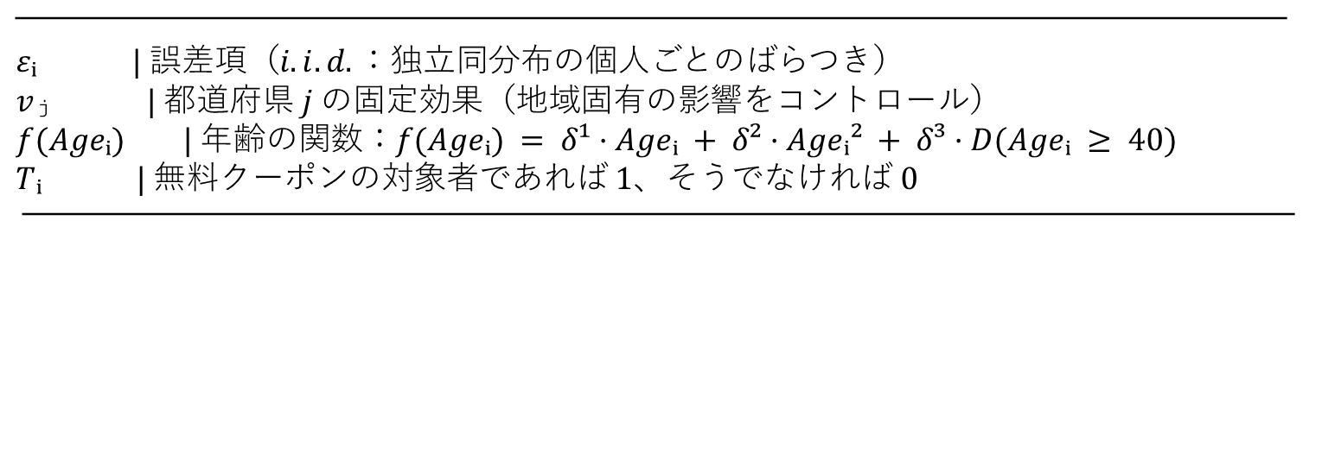

方法論 – 1. クーポン制度による受診率への影響
【データ】国民生活基礎調査(2007, 2010, 2013)
【モデル】$\text{潜在変数}\text{(}\text{latent} \text{variable}\text{) }y_{i}^{∗}\text{ がん検診を受ける傾向（}\text{screening} \text{propensity}\text{）}$
$$\left(1\right) y∗_{i} = α + β·T_{i} + γ·f\left(Age_{i}\right)+ v_{j} + ε_{i}$$
⇒式(1)はクーポン制度発足後にしか推定できない。

Slide 12
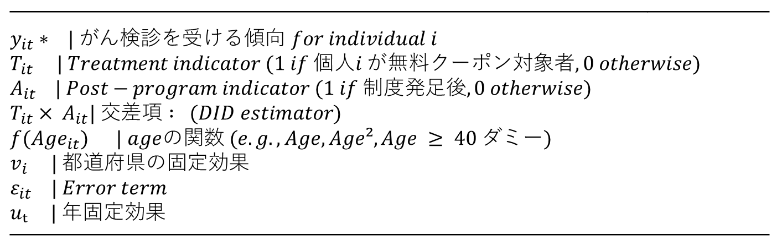

方法論 – 1. クーポン制度による受診率への影響
クーポン制度発足前後で受診率の変化を知りたい⇒差分の差分法(DID)
$$y∗ᵢₜ = α + θ·Tᵢₜ + τ·Aᵢₜ + β·\left(Tᵢₜ × Aᵢₜ\right)+ γ·f\left(Ageᵢₜ\right)+ v_{i} + uₜ + εᵢₜ$$

Slide 13
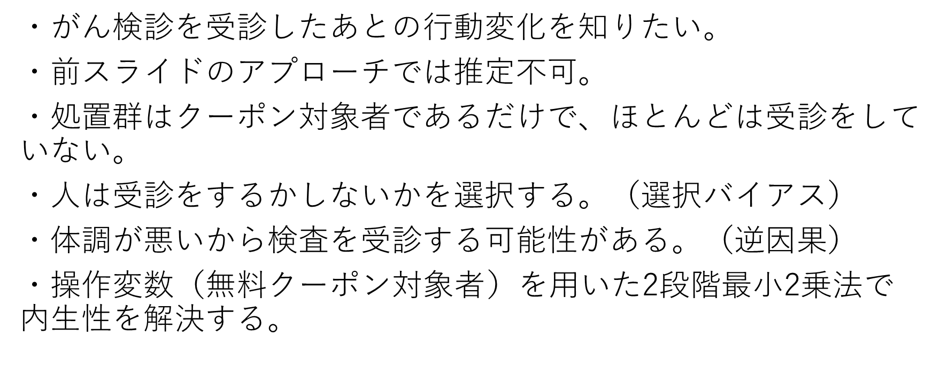
方法論 – 2. がん検診受診後のメンタルヘルスと喫煙行動の変化
・がん検診を受診したあとの行動変化を知りたい。
・前スライドのアプローチでは推定不可。
・処置群はクーポン対象者であるだけで、ほとんどは受診をしていない。
・人は受診をするかしないかを選択する。（選択バイアス）
・体調が悪いから検査を受診する可能性がある。（逆因果）
・操作変数（$無料クーポン対象者$）を用いた2段階最小2乗法で内生性を解決する。

Slide 14
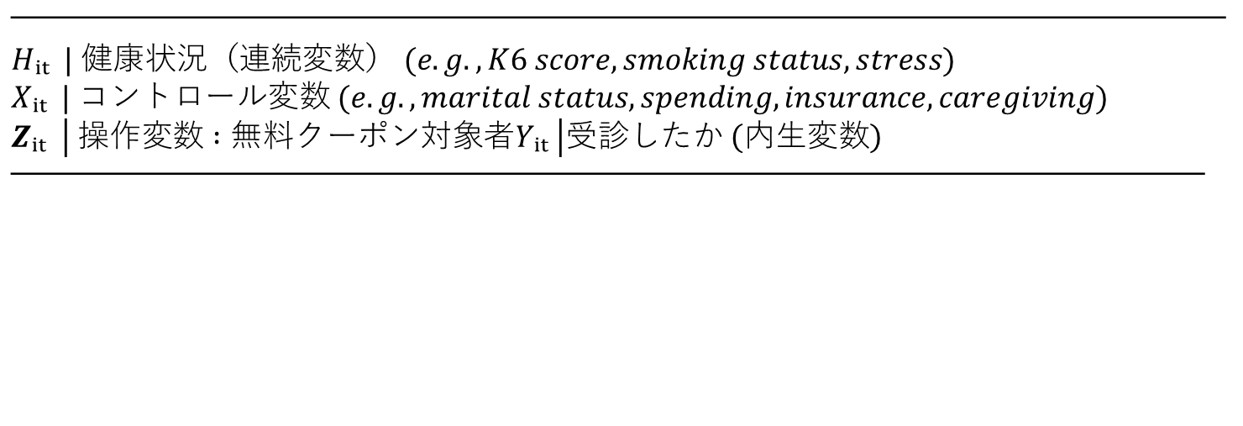

方法論 – 2. がん検診受診後のメンタルヘルスと喫煙行動の変化
健康状況変数が連続のとき
第1段階
$$Yᵢₜ = a₂ + b₂·Zᵢₜ + c₂·f(Ageᵢₜ) + d₂·Xᵢₜ + εᵢₜ$$
第2段階
$$Hᵢₜ = a₁ + b₁·Yᵢₜ + c₁·f(Ageᵢₜ) + d₁·Xᵢₜ +θᵢₜ$$

Slide 15

方法論 – 2. がん検診受診後のメンタルヘルスと喫煙行動の変化
(ii) 健康状況変数が二値のとき
第1段階
$$Yᵢₜ = 1[a₂ + b₂·Zᵢₜ + c₂·f(Ageᵢₜ) + d₂·Xᵢₜ + εᵢₜ > 0]$$
第2段階
$$Hᵢₜ = 1[a₁ + b₁·Yᵢₜ + c₁·f(Ageᵢₜ) + d₁·Xᵢₜ + θᵢₜ > 0]$$

Slide 16
結果 – 1. クーポン制度による受診率への影響
【がん検診の受診行動】
・乳・子宮頸がん：+9〜10pt、大腸がん：女性6%、男性3%上昇
・無料クーポン制度は検診受診率を有意に向上させた

Slide 17
結果 – 2. がん検診受診後のメンタルヘルスと喫煙行動の変化
【K6スコア等（連続変数）】
・メンタルヘルスにわずかな改善
・心理的安心感の可能性あり

Slide 18
結果 – 2. がん検診受診後のメンタルヘルスと喫煙行動の変化
【喫煙、ストレス等（二値）】
・喫煙率の有意な低下、ストレス軽減傾向
・行動面での副次的な効果が示唆される

Slide 19
結論
・無料クーポンプログラムは、がん検診の受診率を有意に向上させた。
・検診を受けることで、メンタルヘルスの改善や喫煙の減少といった生活行動の変化が一部で見られた。
・とくに子宮頸がん・大腸がん検診後の喫煙率の低下が確認されている。
・これらの変化は、検診をきっかけに健康意識が高まった可能性を示している。
【補足(未紹介)】
異なる統計手法（Bivariate Probit、Control Function）で整合的な結果が得られており、分析の信頼性が高い

Slide 20
Effects of organized screening programs on breast cancer screening, incidence, and mortality in Europe
Sophie Guthmuller, Vincenzo Carrieri, Ansgar Wübker,
Journal of Health Economics, Volume 92, 2023

Slide 21
目的
組織型スクリーニングプログラム(Organized Screening Programs、以下OSPs)が乳がん検診受診率（乳房X線検査）、罹患率、死亡率に与える効果を推定。
【Research Questions】
OSPsによる健康情報提供、がん検診予約は受診率を上昇させるか？
OSPsは乳がんの罹患率、死亡率にどのような影響を与えるか？

Slide 22
組織型スクリーニングプログラムの概要
OSPsの重要な3つ要素
無料で乳房X線検査を提供する。
がん検診のメリットの情報を提供する。
がん検診の予約
※OSPsがない国のほとんどは乳房X線検査を無料ないし低価格で提供。
⇒OSPsの効果を測るとは、1を除く2, 3の効果である。

Slide 23
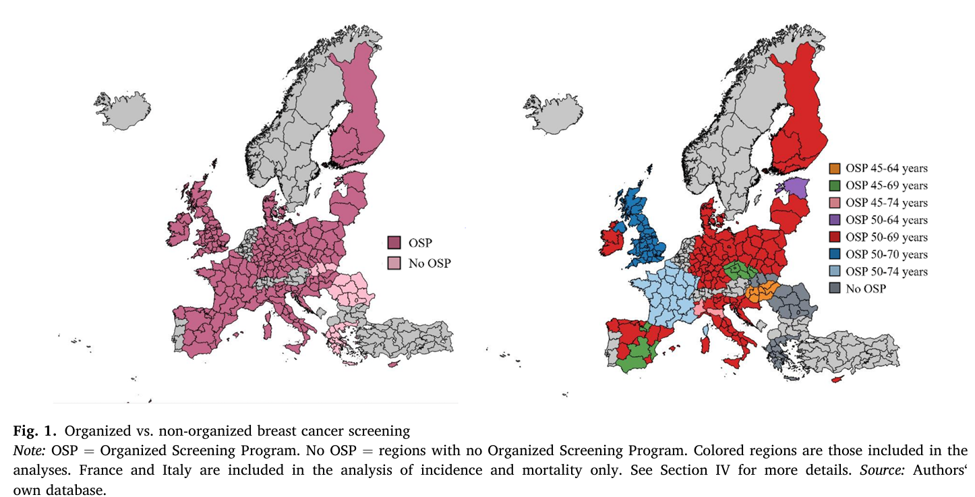
方法論（データ）
・OSPsに関する地域データ⇒International Agency for Research on Cancer (IARC)

Slide 24
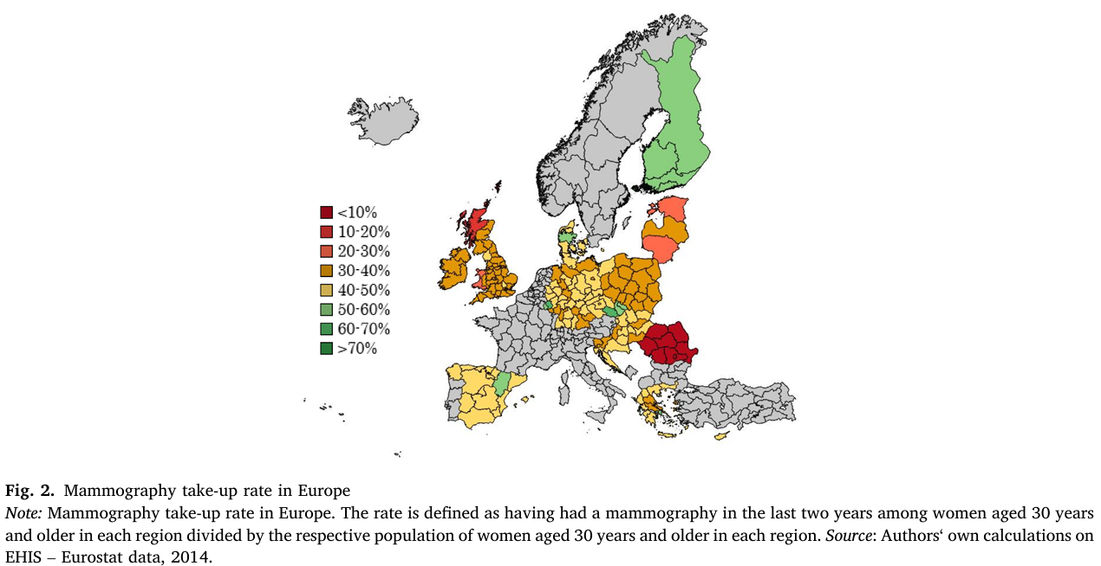
方法論（データ）
・個人データ(受診したかどうかなど)⇒European Health Interview Survey

Slide 25
方法論（データ）
・罹患率、死亡率⇒European Network of Cancer Registriesより
1983年から2013年の5年ごとの13か国の地域別罹患率と死亡率のデータ

Slide 26





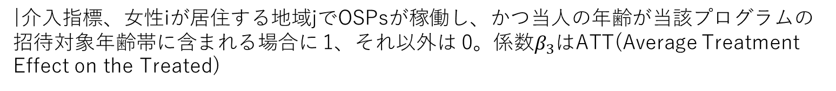
方法論 - 1. OSPsによる受診率への影響
Difference-in-Differencesモデル
|被説明変数、検診受診ダミー、（女性i（年齢30歳以上）が「過去2年間に検診を受けた」と回答した場合に 1、それ以外は 0。
|地域固定効果、NUTS-2 レベル各地域のダミー
|年齢固定効果、単一年齢（＝出生年）ごとのダミー
|介入指標、女性iが居住する地域jでOSPsが稼働し、かつ当人の年齢が当該プログラムの招待対象年齢帯に含まれる場合に 1、それ以外は 0。係数$β_{3}$​はATT(Average Treatment Effect on the Treated)
|コントロール変数、学歴、所得五分位、世帯構成、人口密度、自己申告健康度など

Slide 27


方法論 - 2. OSPsによる乳がんの罹患率、死亡率への影響
Triple Differenceモデル (DDD)
|被説明変数、年齢階級g, 地域j, 年t（OSPsの開始時期が地域によって異なるため）の乳がん発症率または死亡率（人口 10 万人当たり）。※dは相対年(説明は省略)
|OSPs開始年dから①年数経過と② 年齢帯の適格性の両方を満たすとき1。 論文では$γ_{1a}$「実施後 5 年」 $γ_{1b}$「実施後 6–10 年」の 2 種を作成し、それぞれを推定。

Slide 28
結果
・乳房X線検査受診率が2013年から2015年まで約25 p.p. 増加。
・行動リスク（飲酒・肥満・運動不足）が高い女性ほど招待に応じやすい。 ・OSPsが実装されてから5年後に罹患率が約16%増加。 ・OSPsが実装されてから10年後に死亡率が約10%減少。
・効果は65–74歳 で顕著（死亡率減が平均のほぼ2倍）

Slide 29
結論
欧州20か国・地域のデータを用いた本研究は、OSP が
「受診率↑ → 早期発見↑ → 長期的な死亡率↓」
という一連の効果を持つことを、準実験手法で示した。
短期では成果が見えにくいが、10年単位で評価すれば効果的な政策である。

Slide 30
がん対策推進企業アクション実態調査における, 推進パートナーの職域での5がん検診受診率と 受診率に関係した取組み
南谷 ほか 産業衛生学雑誌 2023; 65(5):231–247

Slide 31
目的
職域での5がん（胃・肺・大腸・乳・子宮頸）がん検診受診率を向上させる有効な取組みを抽出する。

Slide 32
方法論（データ）
対象: がん対策推進企業アクション 2021年度アンケート回答 704社/団体
収集項目:
・5がん検診受診率(胃・肺・大腸・乳・子宮頸)
・受診率向上を目的とする36種類の取組み実施有無
・従業員規模, 業種（コントロール変数として）

Slide 33
方法論 - 1.取組みダミーを用いたk-meansクラスタリング (3群)
1. 36施策ダミーを用いた非階層 k-means クラスタリング
2. 各クラスタ間の受診率差を ANOVA + Holm 多重比較

Slide 34




方法論 - 2. 受診率を従属変数とする重回帰分析
|被説明変数、起業$i$の平均受診率
| 36種類の取組み実施
| 5区分の企業規模ダミー
| 11種の業種ダミー

Slide 35
結果 1.クラスタ間受診率比較
• 5種類のがん全てでクラスタ効果が有意
• 効果量 (Hedges' d):
– 中庸 vs 消極 > 0.88 (大)
– 積極 vs 中庸 < 0.30 (小)
→ 最低でも“中庸”レベルの施策導入が鍵

Slide 36
結果 2.重回帰分析で有意だった取り組み
【胃・肺・大腸がん平均受診率】
• 大腸がん検査キットを全対象者に配布 (β=0.14)
【乳・子宮頸がん平均受診率】
• 企業・団体による検診費用補助 (β=0.24)
• 就労扱いでの検診受診 (β=0.18)
• 受診時の女性受診者への配慮 (β=0.17)

Slide 37
結論
• 受診率向上には「検査キット配布」「費用補助」「就労時間内受診」など具体的施策が有効。
• 消極群企業へ重点的な啓蒙を行うことで受診率50%目標達成に近づく可能性。
• 今後は詳細な検診内容や企業分布を考慮した追加調査が必要。

Slide 38
子宮頸がんセミナー受講後における 看護学生の認識
大槻 優子, 纐纈 祐子 (日農医誌 73巻5号 490‑495頁, 2025)

Slide 39
目的
看護学生が「子宮頸がんセミナー」を受講した後に示す認識を明らかにする。

Slide 40
方法論（データ）
対象: 看護学科1年生 28名 (男性9名・女性19名)
データ: 受講後に提出された1,600字レポート
分析: 質的解析 (198コード→9サブカテゴリ→4カテゴリ)
倫理: 大学倫理委員会承認 (R03‑16号) 取得済

Slide 41
方法論
【分析手順】
①記述抽出→コード化（198コード）
②同質性・異質性に基づき9サブカテゴリへ統合
③更に4カテゴリへ抽象化
信頼性担保: 研究代表者と分担者が討議しカテゴリ決定

Slide 42
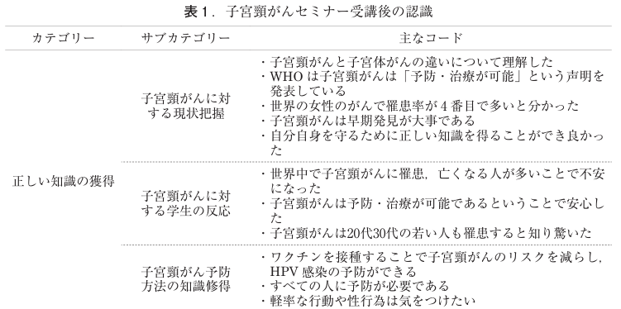
方法論

Slide 43
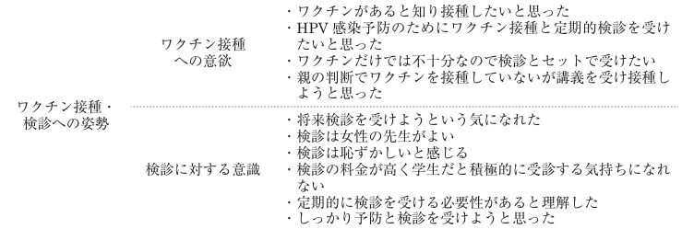
方法論

Slide 44
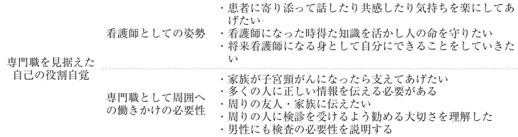
方法論

Slide 45
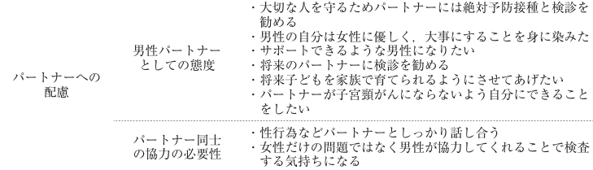
方法論

Slide 46
結果 4つの主要カテゴリ
1. 正しい知識の獲得: 現状把握・若年罹患への驚き・予防方法習得
2. 接種・検診への姿勢: 接種意欲向上・検診の必要性と障壁 (費用・羞恥心)
3. 専門職の役割: 将来看護師として情報提供・家族や友人への働きかけ
4. パートナーへの配慮: 男性学生も予防支援・協力の重要性を認識

Slide 47
結論
・セミナーは看護学生の知識・態度・専門職意識を向上させた
・検診への経済的負担・心理的抵抗が実施率低下の要因
・検診環境整備 (女性医師配置等) と費用負担軽減が課題
・教育プログラムと社会的支援策の併用で子宮頸がん対策を強化

